Slide 1
PO7
Balancing Table
차동혁
교수님
최영운
이용선
이병준
최윤재
지도 교수님
팀장
조원
조원
조원

Slide 2
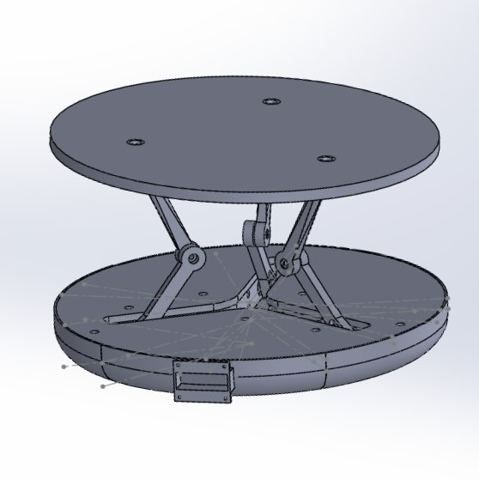
1. 작품개요
Balancing Table
- 가속도 , 자이로 센서를 이용한 수평 Balancing Table
- 3개의 모터를 이용하여 각도 조절
- 선상 등 지면이 흔들리는 환경에서 수평을 유지하기 위한 목적

Slide 3
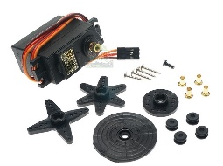
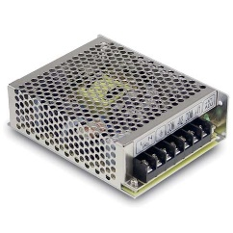
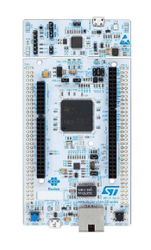
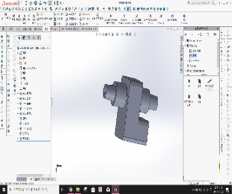

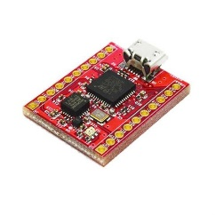
1. 시스템 구성도
H/W
Power Supply
모터1
S/W
제어기
2D/3D 모델링
제어용 S/W
모터2
가속도 , 자이로 센서
모터3

Slide 4
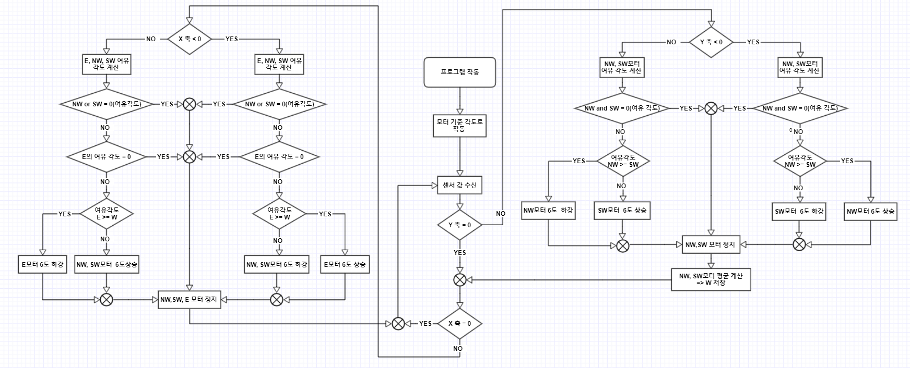
1. 시스템 구성도

Slide 5
2. 과제 목표
PO8
초기 목표 : 6축 모터를 이용한 5KG 가량의 물체의 수평 제어
현재 목표 : 3축 모터를 이용한 테니스 공과 같은 물체의 수평 제어(정밀)
*목표 수정 이유 : 비용적인 측면과 6축 모터 시퀀스에 대한 어려움

Slide 6
3. 지난 발표 지적, 보완 사항
PO8
선정한 모터가 작품 목표에 부합한가
실제 테스트시 힘 부족 확인
최대 전력 공급(기존 5V -> 최대인 7V 공급)
작품 목표 수정(5kg이상의 물체를 수평조정 -> 500g 정밀제어)
키르메틱스 공식을 적용하기엔 하드웨어적 오차가 매우 큼
지지대 부분 오차가 발생하여 공식을 적용하기엔 변수가 많아 힘들 것으로 예상 됨
공식을 이용한 각 모터의 각도를 설정하여 제어하려고 했으나 모터의 반응과 작동 시 부품간 오차가 발생하여 정해진 각도로 이동 하였음에도 불구하고 수평 제어가 안됨
공식을 사용하여 제어하기보단 센서의 값에 따른
지속적인 피드백제어를 이용하여 제어
작동 공식

Slide 7
4. 작품 세부 기술개발 내용
PO8
1. 해당 센서와 모터만 있다면 크기가 어떻든 어려운 공식의
사용 없이 수평 제어 가능
단. 추가적인 작동 모드(기존 각도 수정 등)는 어려움이 있음
2. 모터의 힘을 좀 더 키울 수 있다면 무거운 물체들도 수평 제어
가능

Slide 8
5. 계획대비 진행 상황
PO6
진행계획
H/W : 90% , S/W : 60% , 전체 완성도 : 75%
진행상황
과제 |  | 12 | 1 | 2 | 3 | 4 | 5 | 6 | 7 | 담당자
H/W | 모터, 센서, 프레임 선정 |  |  |  |  |  |  |  |  | 전원
 | 센서, 모터 TEST |  |  |  |  |  |  |  |  | 전원
 | 연결 회로 설계 |  |  |  |  |  |  |  |  | 최영운,이병준
 | 프레임 설계, 조립 |  |  |  |  |  |  |  |  | 최윤재,이병준
 | 회로연결 및 작품 조립 |  |  |  |  |  |  |  |  | 최윤재,최영운
S/W | 센서 데이터 읽기, 해석 |  |  |  |  |  |  |  |  | 최영운,이용선,이병준
 | 모터 정밀제어 |  |  |  |  |  |  |  |  | 이용선,이병준
 | 작동 공식 설계 |  |  |  |  |  |  |  |  | 최영운,이용선,이병준
 | MCU S/W설계 |  |  |  |  |  |  |  |  | 최영운
 | 센서 데이터를 통한 모터 제어 |  |  |  |  |  |  |  |  | 최영운,이용선
 | 작품 동작 확인 |  |  |  |  |  |  |  |  | 전원
 | 보완점 파악 및 보완 |  |  |  |  |  |  |  |  | 전원

Slide 9
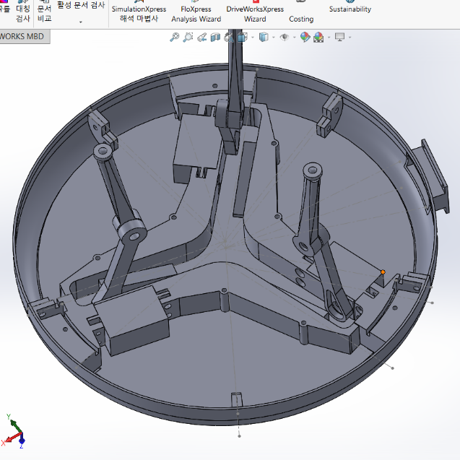
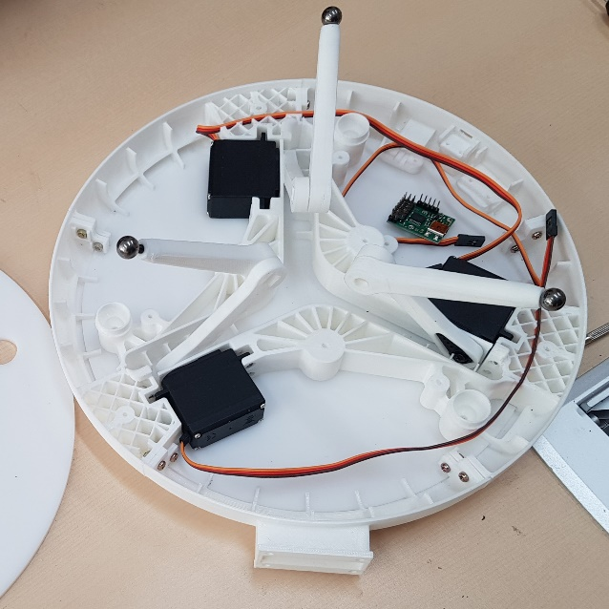
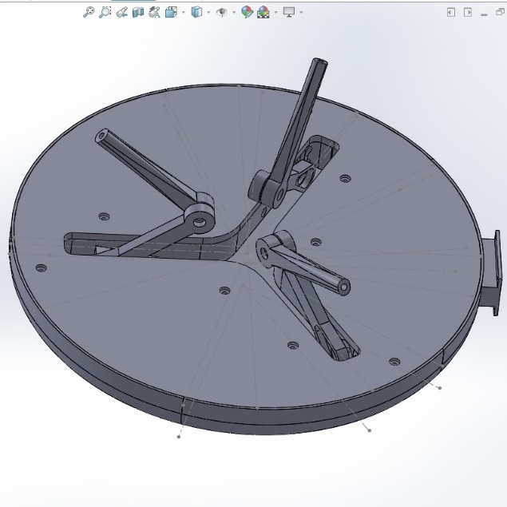
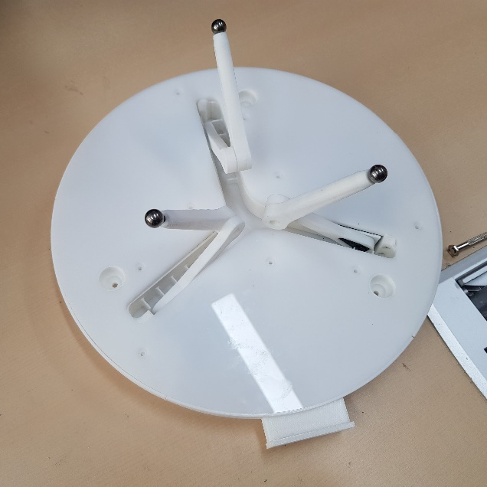
6. 진행상황
PO4, PO5
솔리드웍스로 모델링을 한 후, 3D프린터와 아크릴 발주를 통해 실제 구현

Slide 10
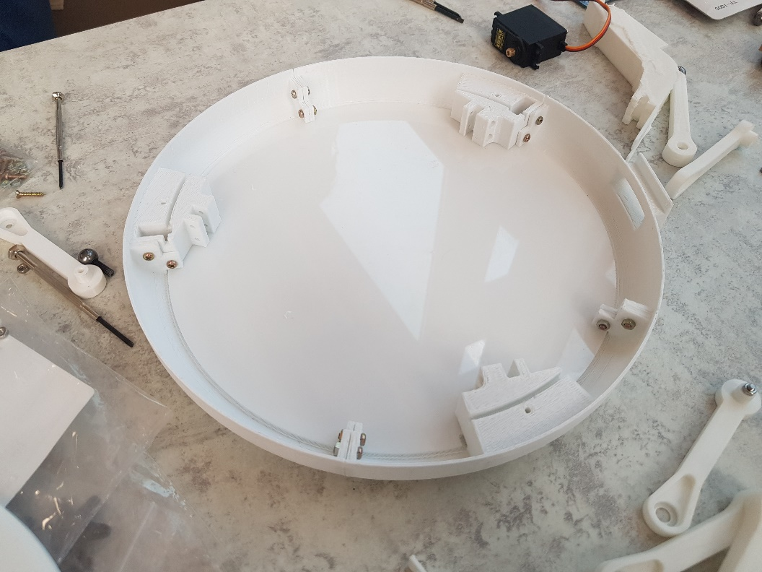
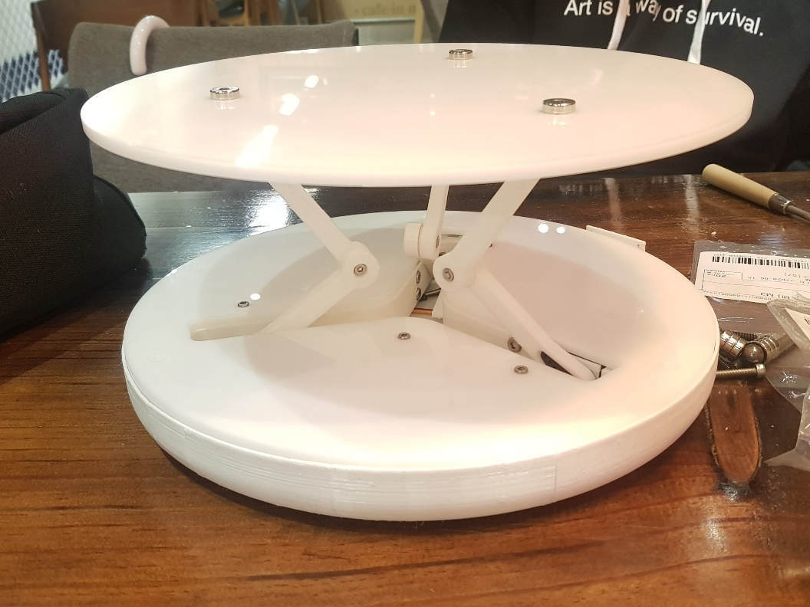
6. 진행상황
결합된 하판 부분
최종 외형도

Slide 11

6. 진행상황

Slide 12
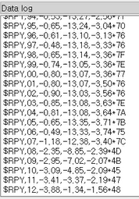
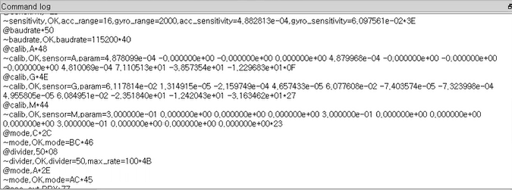
6. 진행상황
<센서 데이터 로그>

Slide 13
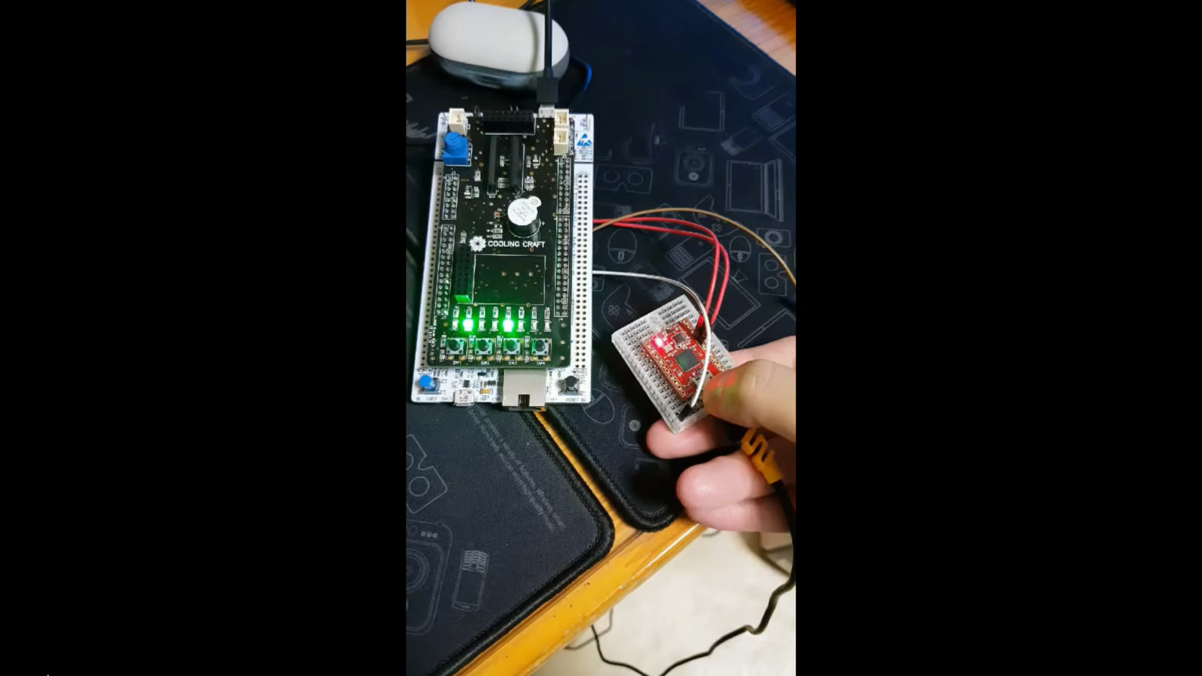
6. 진행상황
<MCU – 센서 상호 통신>

Slide 14
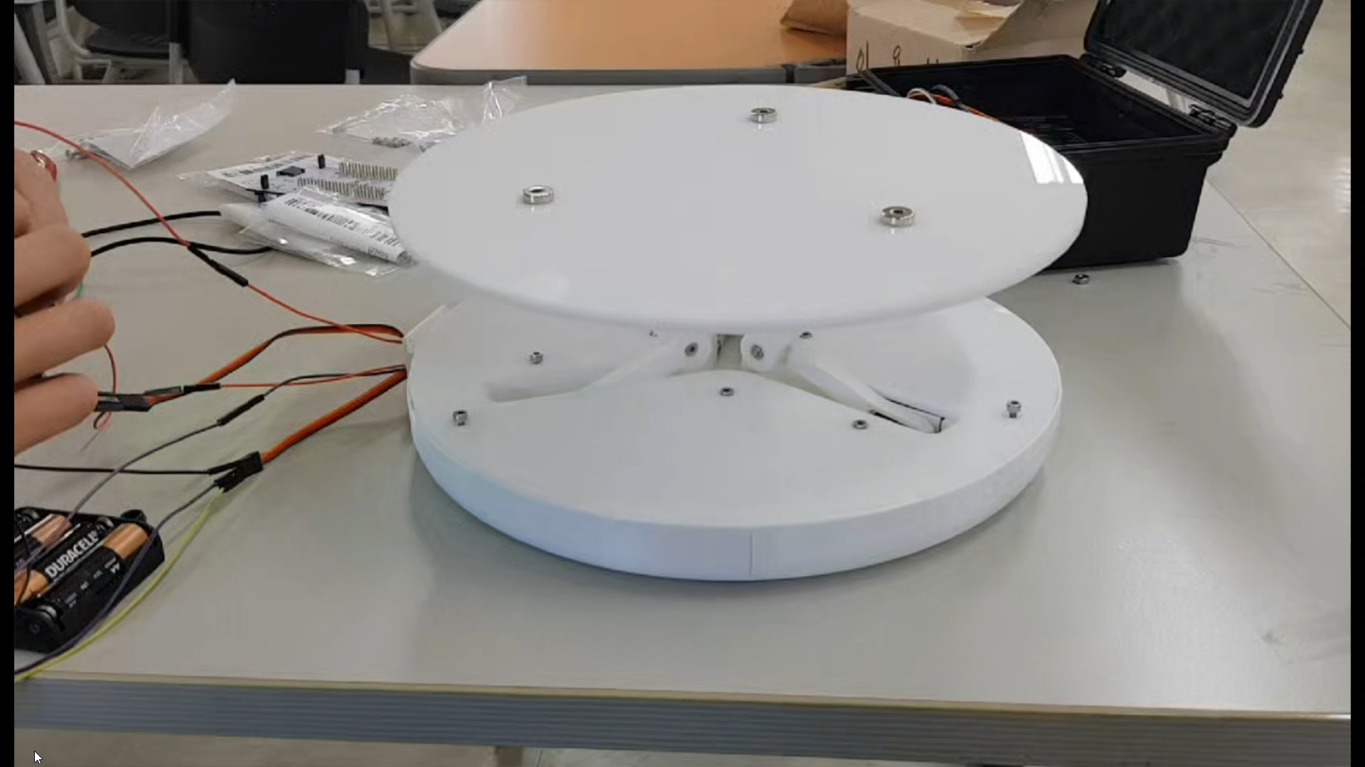
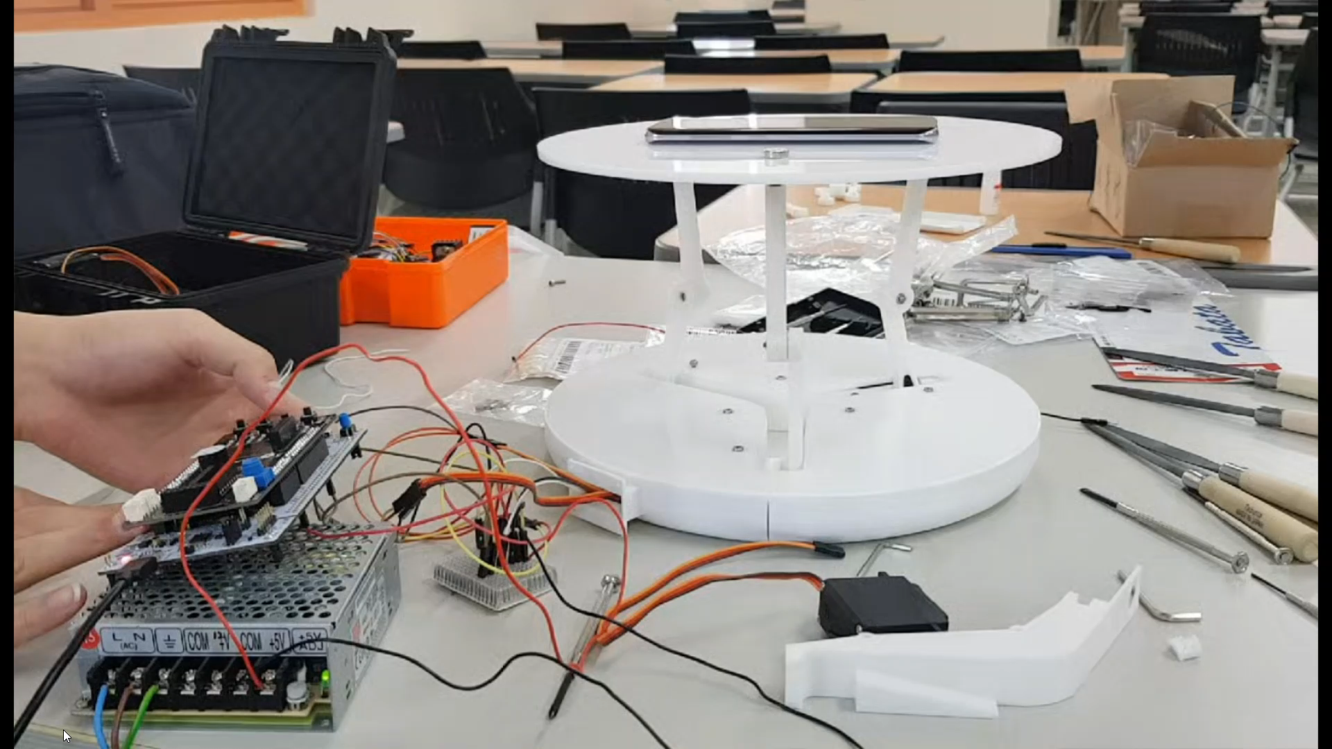
6. 진행상황
Stm보드를 이용하여 3개의 모터를 제어
상판 위에 물건을 올려놓고 3개의 모터를 제어

